Slide 1
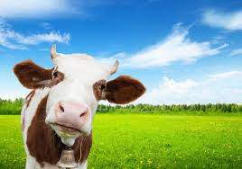
Sección Bachillerato
Bioquímica
Ciclo del
Nitrógeno
César Rodrigo
Mayo 2016

Slide 2
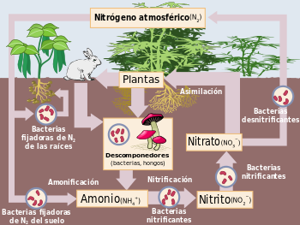

Slide 3
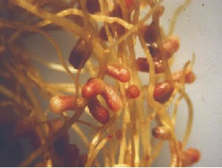
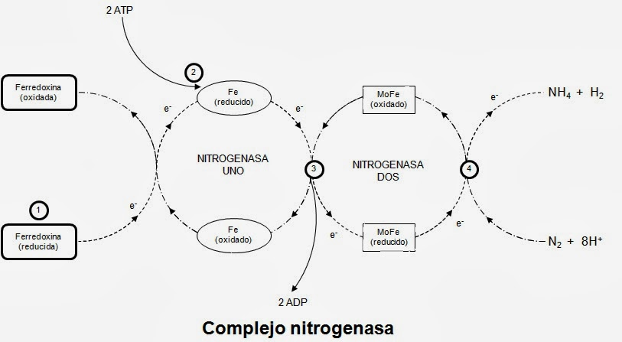

Slide 4
N₂ + 16ATP + 8e⁻ +8H⁺ → 2NH₄⁺ + H₂ + 16ADP + 16Pi

Slide 5
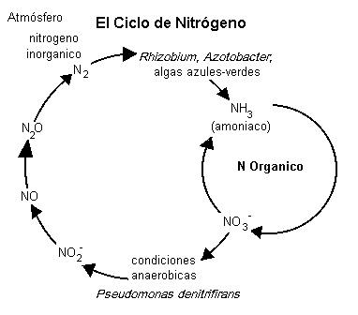

Slide 6
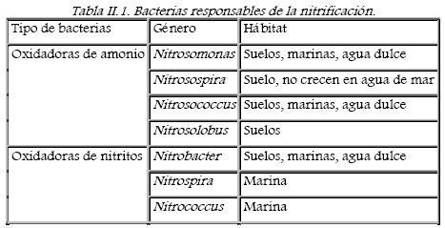

Slide 7
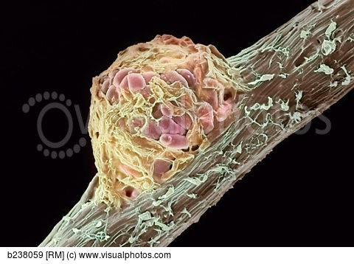

Slide 8
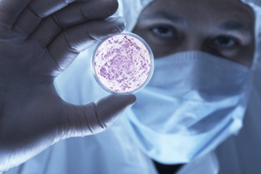

Slide 9
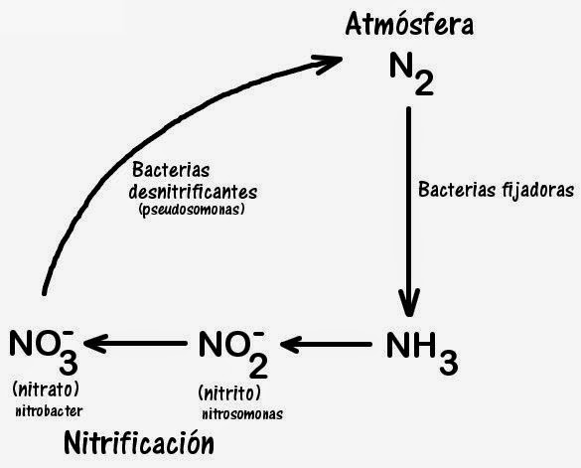

Slide 11
